Slide 1



Slide 2


Slide 3


Slide 4


Slide 5


Slide 6


Slide 7


Slide 8


Slide 9


Slide 10


Slide 11


Slide 12


Slide 13


Slide 14


Slide 15


Slide 16


Slide 17
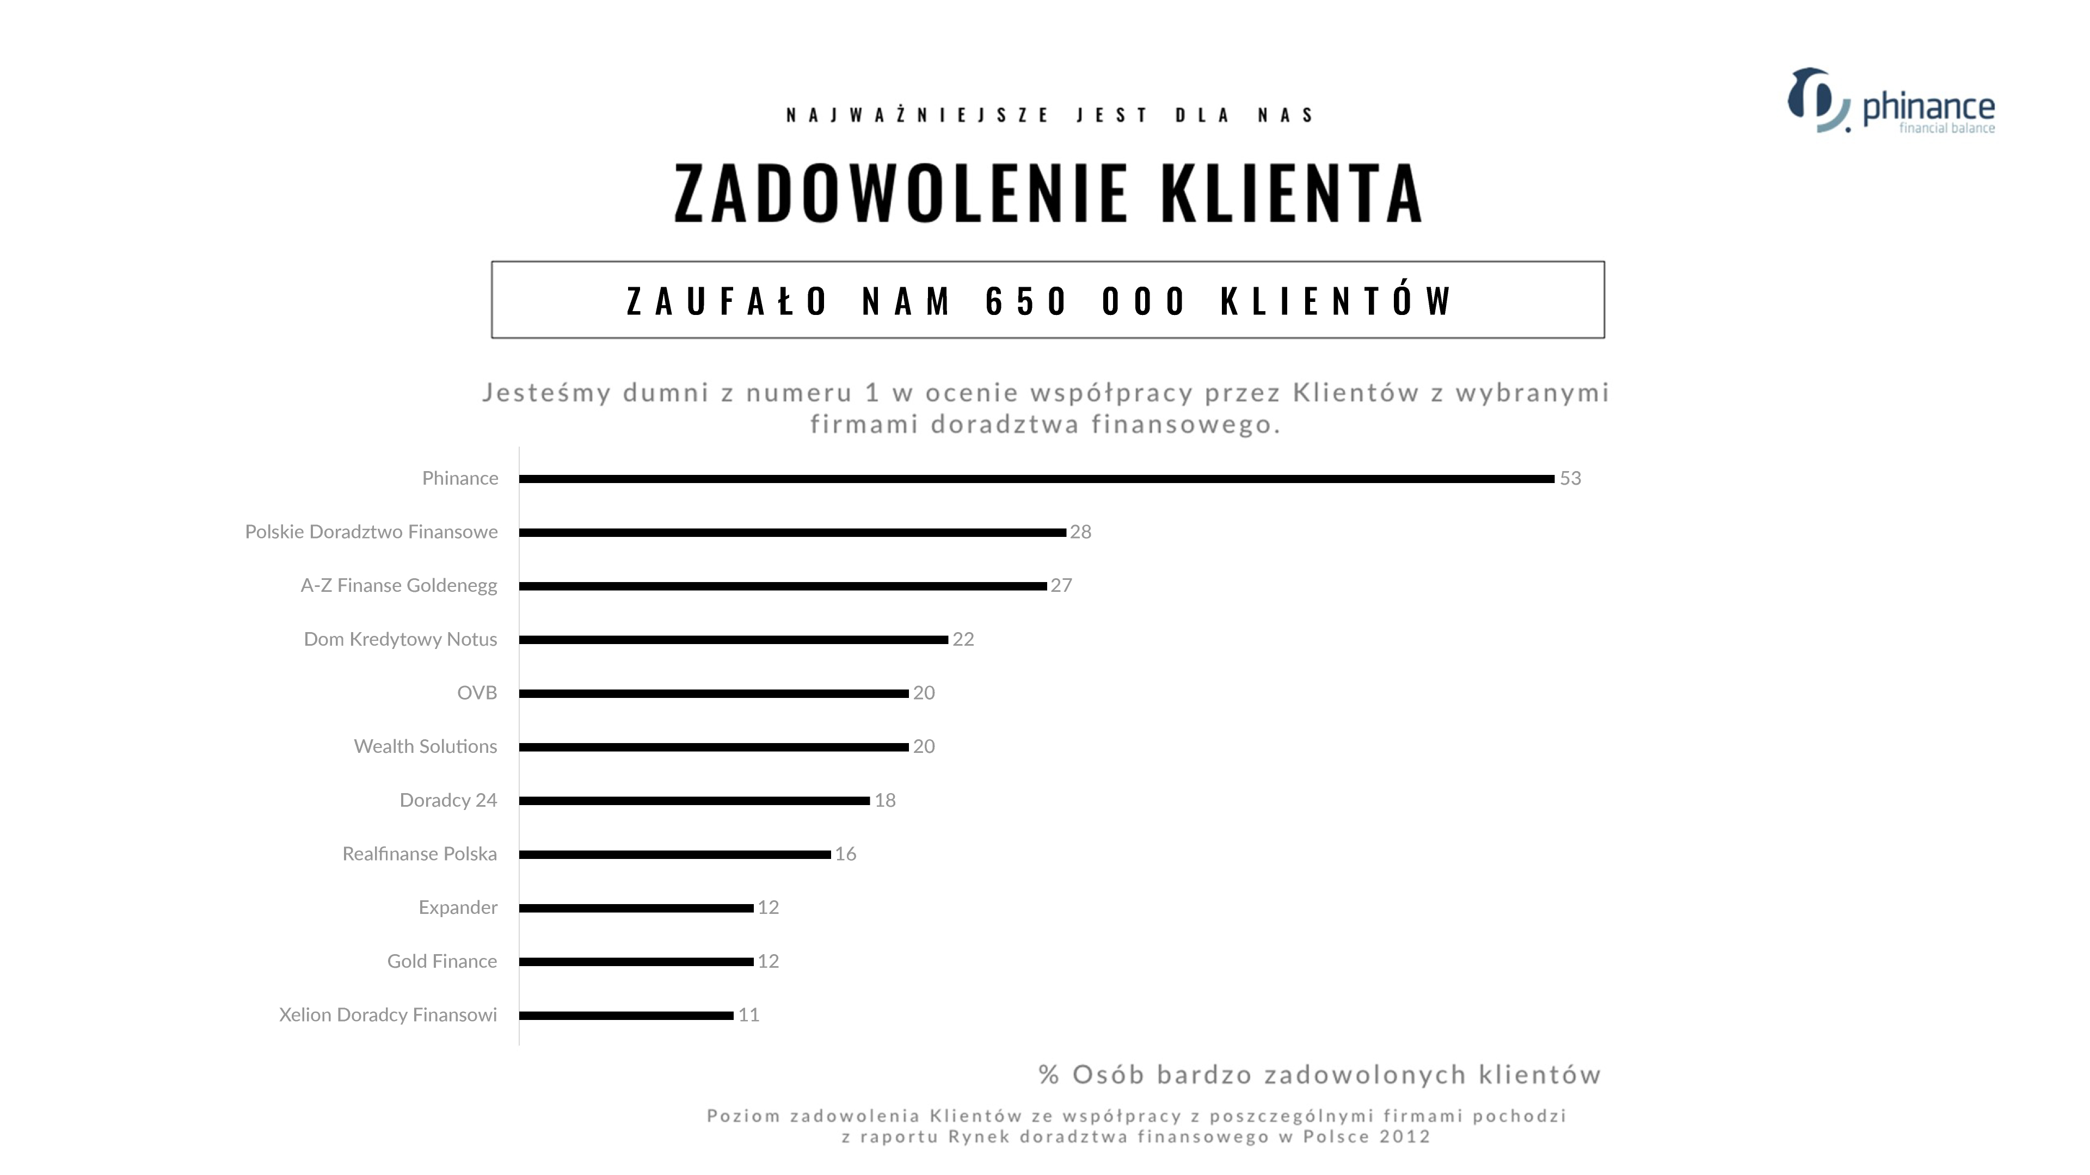

Slide 18


Slide 19


Slide 20


SKONTAKTUJ SIĘ ZE MNĄ!
Pamiętaj, że zależy mi na Tobie. Moim celem jest ochrona i Twoje bezpieczeństwo finansowe.
Igor Więch
Doradca finansowy VIP
+48 507253036
Mail: igor.wiech@phinance.pl

